Slide 1
Okulöncesi – İlkokul- Ortaokul ve Lise ebeveynleri ile çalışmak
Hafta 6

Slide 2
Okul Öncesi Dönem Gelişim Özellikleri
Ünite 3’ü inceleyelim

Slide 3
İlkokul Dönemi Gelişim Özellikleri
Ünite 4’ü inceleyelim

Slide 4
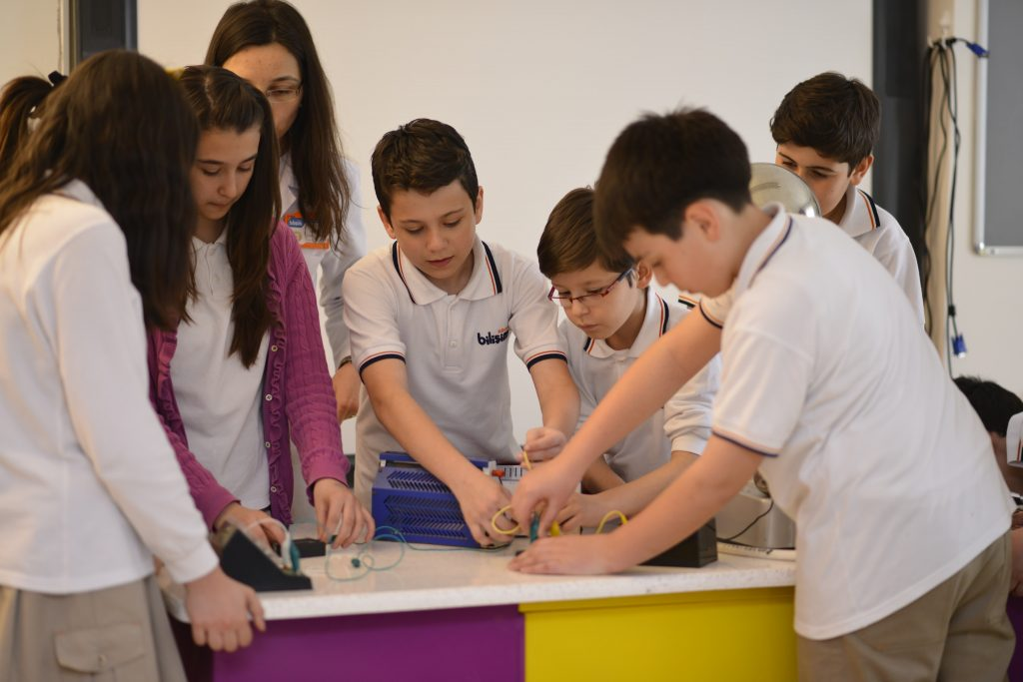
Ortaokul Dönemi Gelişim Özellikleri
Ünite 4’ü inceleyelim

Slide 5
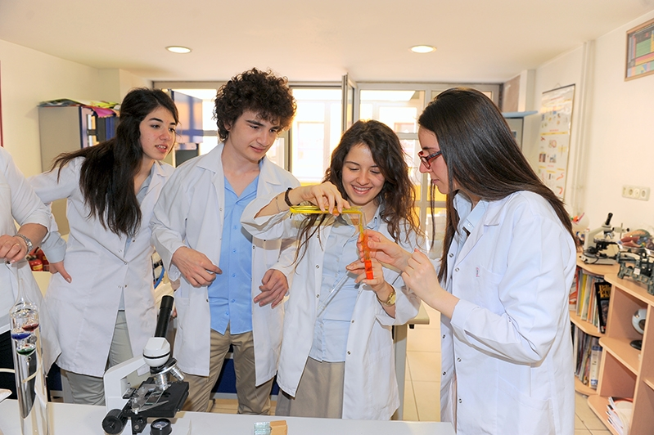
Lise Dönemi Gelişim Özellikleri
Ünite 6’yı inceleyelim

Slide 6
Grup Çalışması:
Sınıf 4 gruba ayrılır
Her grup bir gelişim dönemi ile ilgili anne babaların karşılaşma olasılıklarının olduğu problemler/konular listesi oluşturur
Listeler sınıfla paylaşılır
Eksik kalan kısımlar tamamlanır

Slide 7
Okul öncesi dönemde karşılaşılması muhtemel sıkıntılara örnekler
Öfke problemi
Davranış sorunları

Slide 8
İlkokul döneminde karşılaşılması muhtemel sıkıntılara örnekler
Okula uyum sorunu
Alt ıslatma
Özel öğrenme güçlüğü
Davranış sorunları
Dikkat eksikliği ve hiperaktivite bozukluğu

Slide 9
Ortaokul döneminde karşılaşılması muhtemel sıkıntılara örnekler
Öfke ve iletişim problemleri
Akademik başarısızlık
Zorbalık
Telefon/internet bağımlılığı
İhmal ve istismar

Slide 10
Lise döneminde karşılaşılması muhtemel sıkıntılara örnekler
Sınav kaygısı
Genel ergenlik dönemi uyum problemleri
Sosyal kaygı
Zorbalık
Aile ile iletişim sorunları
Telefon/internet bağımlılığı
İhmal ve istismar
Depresyon
Yeme bozukluğu

